Slide 1


分数乘整数
情境导入
合作探索
自主练习
回顾反思

Slide 2
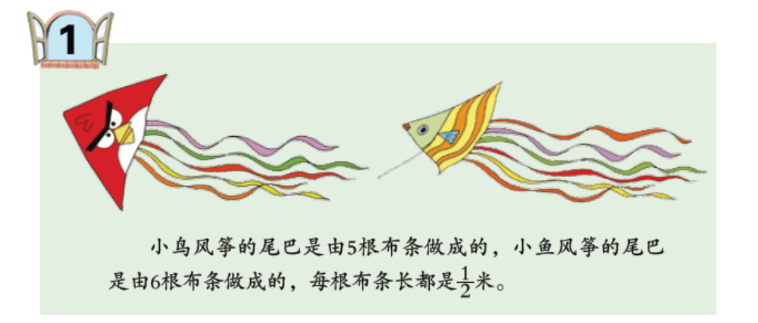

一、情境导入
小鸟尾巴5根布条
每根长 2 米
做小鸟风筝的尾巴，一共需要多少米的布条？

Slide 3
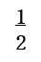
一、情境导入
小鸟尾巴5根布条
每根长 米
做小鸟风筝的尾巴，一共需要多少米的布条？

Slide 4




二、合作探索
做小鸟风筝的尾巴，一共需要多少米的布条？
1
2
× 5＝ （米）
1
2
1
2
×5就是求５个 相加的和是多少。
加法
乘法
继续

Slide 5

二、合作探索
做小鸟风筝的尾巴，一共需要多少米的布条？
用加法计算：
1
2
1
2
1
2
1
2
1
2
＋
＋
＋
＋
1 + 1 + 1 + 1 + 1
2
=
5
=
(米)
2
返回

Slide 6

二、合作探索
做小鸟风筝的尾巴，一共需要多少米的布条？
用乘法计算：
1
2
1
2
1
2
1
2
1
2
1
2
×5
=
＋
＋
＋
＋
可不写，省略。
=
1 + 1 + 1 + 1 + 1
2
=
1×5
2
5
=
(米)
2
返回

Slide 7
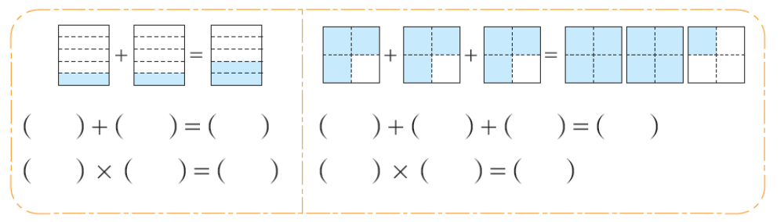
三、自主练习
1.看图填一填。
１
１
2
３
３
３
９
（ ）+（ ）=（ ）
（ ）+（ ）+（ ）=（ ）
５
５
５
４
４
４
４
１
２
３
９
２
3
（ ）×（ ）=（ ）
（ ）×（ ）=（ ）
５
５
４
４

Slide 8
一、情境导入
做小鱼风筝的尾巴，一共需要多少米的布条？

Slide 9
二、合作探索
做小鱼风筝的尾巴，一共需要多少米的布条？
1
2
× 6 ＝ （米）
1/2 ×6
6 ×1/2
继续

Slide 10
二、合作探索
做小鱼风筝的尾巴，一共需要多少米布条？
3
1
2
1×６
2
６
×６
=
=
= 3（米）
2
1
返回

Slide 11
二、合作探索
做小鱼风筝的尾巴，一共需要多少米的布条？
3
1
2
6 × 1
2
６
6 ×
=
=
= 3（米）
2
1
返回

Slide 12


二、合作探索
通常先约分再计算，这样比较简单。
3
1
2
1 × 6
=
× 6
= 3（米）
2
1
3
1
2
× 6
× 6
= 3（米）
=
1

Slide 13
试一试
你会计算下面各题吗？
7
3
4
×
9
18
×
12
21
27
7
7×9
63
21
3
4
18×3
54
27
×
=
=
=
18
9
×
=
=
=
12
12
12
4
4
4
2
4
2
7
7
3
21
9
×
9
×9
=
3
4
3
4
27
=
18
=18×
=
12
12
4
×
2
4
2

Slide 14
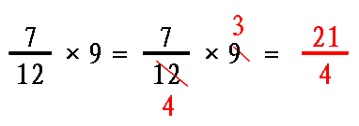

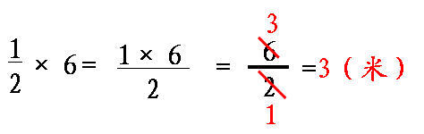
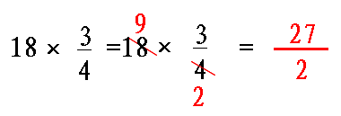
二、合作探索
想一想：怎样计算分数乘整数呢？
分数与整数相乘，用分数的分子与整数相乘作为积的分子，分母不变。计算时，能约分的可以先约分，再算出结果。

Slide 15

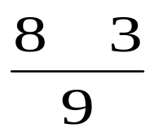

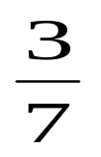

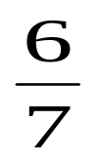
三、自主练习
2.火眼金睛辨对错。
1
×
× 3 =
=
√
3
3
3
3
3
3
3
3
1
1
1
1
1
1
1
× 2 =
×
× 2 =
× 2 =
× 2 =
× 2 =
× 2 =
× 2 =
× 2 =
× 2 =
× 2 =
× 2 =
× 2 =
× 2 =
× 2 =
6
6×2
12
改正：
× 2 =
=
7
7
7

Slide 16
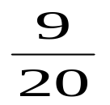
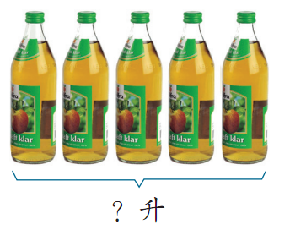
一瓶饮料容量是 升 。
9
9
1
9
×5 =
×5 =
（升）
20
20
4
4
9
答：5瓶饮料一共有 升。
4

Slide 17
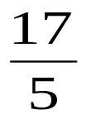
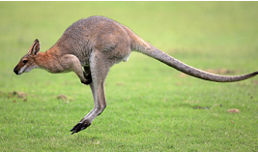
三、自主练习
4.一只袋鼠平均每次能跳 米远，
连续向前跳10次，可跳出多少米？
17
17
2
×10 =
×10 =
34（米）
5
5
1
答：可跳出34米。

Slide 18
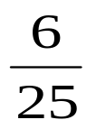
三、自主练习
5.一台计算机每小时用电 千瓦时，１０小时用电
多少千瓦时？
6
6
2
12
×10 =
×10 =
（千瓦时）
25
25
5
5
12
答：10小时用电 千瓦时。
5

Slide 19


